Slide 1

تكنولوجيا المعلومات1 0607101
الفصل الدراسي الأول
العام الدراسي 1431 – 1432هـ
د. أحمد محمد الشريف
نظام التعليم المطور للانتساب
كلية إدارة الأعمال
قسم نظم المعلومات الإدارية
1

Slide 2
المحاضرة الثانية عشرة
معالج النصوص وورد 2007
الجزء الثالث والأخير
Microsoft Word 2007
Final Part III

Slide 3
عناصر المحاضرة
فاصل الأسطر وعلامات الجدولة
التعداد الرقمي
التعداد النقطي
الواصلة التلقائية Hyphenation
إعداد الصفحة
إدراج جدول
الأنماط
جدول المحتويات

Slide 4
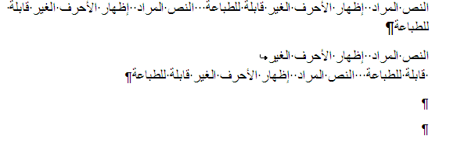
فاصل الأسطر وعلامات الجدولة
فاصل الأسطر اليدوي هو إنشاء أسطر جديدة ضمن الفقرة أي إضافة سطر جديد من دون إنهاء الفقرة أو التأثير على التنسيق
لإدراج فاصل أسطر يدوي: ننقر فوق النقطة التي نريد الإدراج عندها
ثم نضغط على المفاتيح Shift+Enter فتظهر علامة فاصل الأسطر ↵
لإزالة فاصل الأسطراليدوي نضلل على علامة فاصل الأسطر ↵ ثم نضغط على مفتاح Delete

Slide 5
التعداد الرقمي
لإنشاء تعداد رقمي نكتب 1) أو 1- أو 1. ثم نضغط على مفتاح المسافة Space Bar ثم نكتب النص وبعدها نضغط على مفتاح Enter
يقوم وورد تلقائيا بإدراج الرقم التالي
لإنهاء القائمة نضغط على مفتاح Enter مرتين أو على BackSpace
لإدراج تعداد رقمي إلى نص موجود نظلل الأسطر المراد ترقيمها ثم

Slide 6
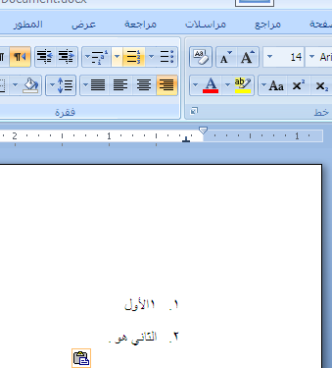
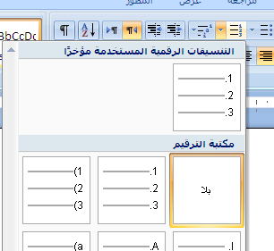
التعداد الرقمي
من تبويب الصفحة الرئيسية ومن مجموعة فقرة ننقر فوق أيقون ترقيم
لإزالة التعداد نظلل الأسطر المراد إزالة لتعداد منها
ثم ننقر فوق أيقونة الترقيم
لاختيار تنسيق جديد للترقيم ننقر فوق السهم
الموجد على يسار الأيقونة ثم نقوم
باختيارالتنسيق الجديد

Slide 7
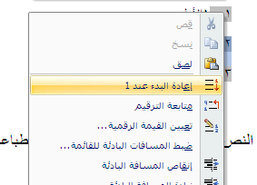
التعداد الرقمي
لبدء الترقيم من نقطة البداية مرة أخرى ننقر على زر الفأرة الأيمن فوق رمز الترقيم الذي نريد تغييره ثم من القائمة الفرعية نختار إعادة البدء عند 1
لمتابعة الترقيم من نقطة نهاية الترقيم السابق ننقر على زر الفأرة الأيمن فوق رمز الترقيم الذي نريد تغييره ثم من القائمة الفرعية نختار متابعة الترقيم

Slide 8
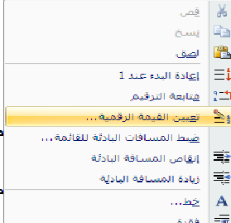
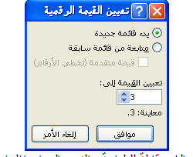
التعداد الرقمي
لبدء الترقيم من رقم معين ننقر على زر الفأرة الأيمن فوق رمز الترقيم الذي نريد تغييره ثم من القائمة الفرعية نختار تعيين القيمة الرئيسية
ليظهر مربع حوار تعيين القيمة الرقمية

Slide 9
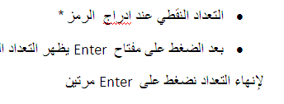
التعداد النقطي
يتمثل في إضافة رموز نقطية الى النص المحدد. لإنشاء قائمة ذات تعداد نقطي ندرج الرمز الذي نريده أن يظهر في القائمة ثم نضغط على مفتاح SpaceBar بعد ذلك نكتب النص ثم نضغط على مفتاح Enter لإضافة العنصر التالي
لإنهاء القائمة نضغط على مفتاح Enter مرتين أو نضغط على مفتاح BackSpace

Slide 10
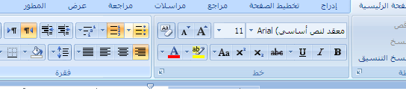
التعداد النقطي
لإنشاء تعداد نقطي إلى نص موجود نظلل الأسطر المراد إضافة الرموز النقطية إليها ثم من تبويب الصفحة الرئيسية ومن مجموعة
فقرة ننقر فوق أيقونة التعداد النقطي
لإزالة التعداد نظلل الأسطر ثم ننقر على نفس الأيقونة

Slide 11
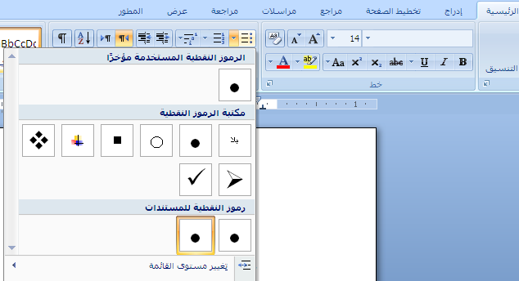
التعداد النقطي
لاختيار نمط للتعداد النقطي نظلل الأسطر التي نريد إضافة تعداد نقطي جديد لها ثم ننقر فوق السهم الموجود على يسار أيقونة التعداد النقطي ثم ننقر فوق النمط المراد استعماله
لإجراء تعديلات على نمط التعداد
واختيار ننقر فوق تحديد تعداد نقطي جديد

Slide 12
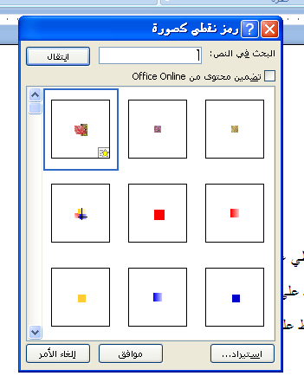
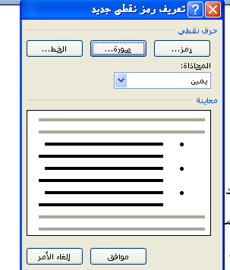
التعداد النقطي
ثم من مربع الحوار الذي يظهر يمكن التحكم في الخط (النوع + الحجم) و الحرف (لإضافة رموز غير متاحة) وكذلك صورة التي تظهر أنماط جديدة من الرموز النقطية بعدها ننقر فوق زر موافق

Slide 13
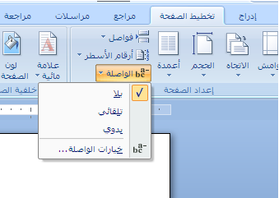
الواصلة التلقائية Hyphenation
تظهر الواصلة في نهاية الأسطر اللاتينية فقط بحيث يتم تقسيم الكلمة الطويلة جدا والتي لا يمكن احتواءها في نهاية السطر بواسطة الواصلة وذلك لإبقاء الفراغات بين الكلمات ضمن نطاق ثابت
لتطبيق الواصلة تلقائيا يجب التأكد من عدم وجود أي نص محدد ومن تبويب تخطيط الصفحة ومن مجموعة إعداد الصفحة ننقر فوق الواصلة
وننقر فوق تلقائي.
عند اختبار يدوي يقوم وورد بالبحث عن النص
الذي يمكن تطبيق الواصلة عليه ويطلب التأكيد

Slide 14
الواصلة التلقائية Hyphenation
لإلغاء الواصلة ننقر فوق بلا من نفس
قائمة الاختيار

Slide 15
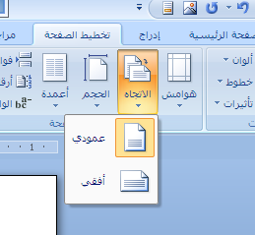
إعداد الصفحة
يستعمل للتحكم ببعد النص عن هوامش الصفحة وتحديد اتجاه الصفحة وكذلك تحديد حجم الورق المستخدم للطباعة:
اتجاه الصفحة يمكن تغيير المستند بأكمله ليكون أفقيا أو عموديا حيث من تبويب تخطيط الصفحة ومن مجموعة إعداد الصفحة ننقر فوق الاتجاه لاختيار عمودي أو أفقي

Slide 16
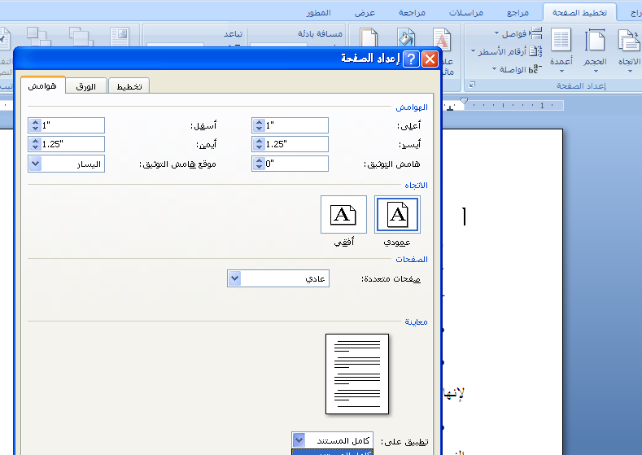
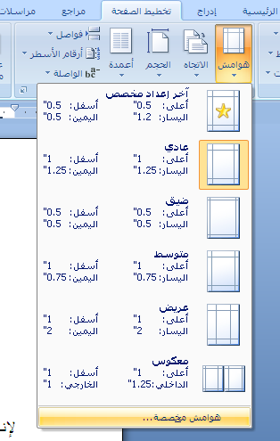
إعداد الصفحة
إنشاء صفحة أفقية والأخرى عمودية: من تبويب تخطيط الصفحة ومن مجموعة إعداد الصفحة ننقر فوق هوامش ثم من القائمة المنسدلة ننقر فوق هوامش مخصصة فيظهر مربع حوار إعداد الصفحة
عندها ومن مربع
تطبيق نختار
النص المحدد

Slide 17
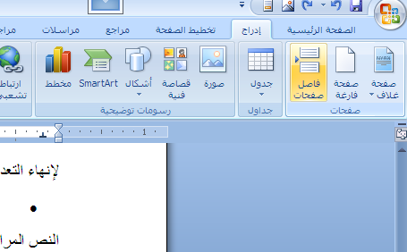
إعداد الصفحة
فاصل الصفحات : لإدراج فاصل الصفحات نضع المؤشر عند النقطة التي نريد إدراج الفاصل عندها ثم من تبويب إدراج ومن مجموعة صفحات ننقر فوق فاصل الصفحات
يمكن أيضا الضغط على المفاتيح
Ctrl+Enter للحصول على فاصل
الصفحات عند النقطة التي نريد الإدراج عندها

Slide 18
إعداد الصفحة
فاصل الصفحات: لإزالة فاصل الصفحات نضع المؤشر عند الخط المنقط الذي يشير إلى فاصل الصفحات ثم نضغط على المفتاح Delete
ترقيم الصفحات: من تبويب إدراج ومن مجموعة رأس وتذليل الصفحات ننقر فوق رقم الصفحة بعدها نختار أعلى أو أسفل الصفحة أو هوامش الصفحة لتحديد مكان وضع رقم الصفحة في المستند وأخيرا نختار التصميم المراد تطبيقه من بين التصاميم المعروضة

Slide 19
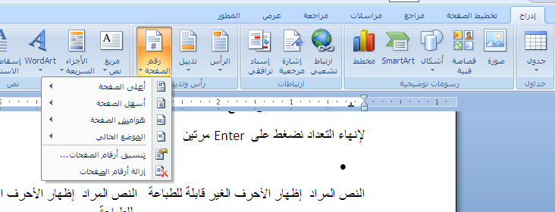
إعداد الصفحة
المعروضة

Slide 20
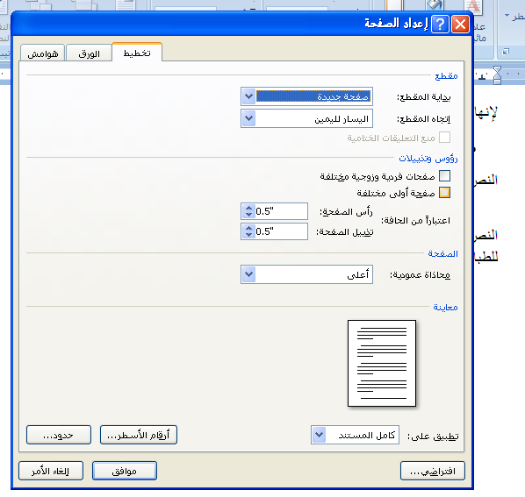
إعداد الصفحة
الإظهار أو إخفاء الرقم على الصفحة الأولى من تبويب تخطيط الصفحة ومن مجموعة إعداد الصفحة ننقر فوق السهم الموجود
على يسار ليظهر مربع النص إعداد
الصفحة ومن ثم ننقر فوق
تخطيط ونختار صفحة أولى
مختلفة

Slide 21
إعداد الصفحة
رأس وتذليل الصفحات: وهي عبارة عن المعلومات التي تظهر أعلى أو أسفل كل الصفحات حيث يمكن مشاهدة الرأس والتذليل فقط في معاينة قبل الطباعة أو عرض تخطيط الطباعة. يمكن إدراج نص أو رسومات أو الوقت والتاريخ أو شعار الشركة أو اسم المؤلف
من تبويب إدراج ثم من مجموعة رأس وتذليل الصفحات ننقر فوق رأس أو تذليل الصفحة بعدها ننقر فوق تصميم رأس أو تذليل ثم نختار إحدى التصاميم الجاهزة أو اختيار فارغ لإنشاء تصميم خاص

Slide 22
إعداد الصفحة
يظهر تبويب أدوات رأس وتذليل مع تبويب تصميم

Slide 23
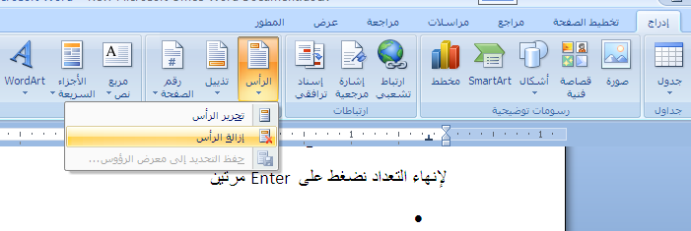
إعداد الصفحة
لإزالة رؤوس أو تذليل الصفحات من تبويب إدراج ومن مجموعة رأس وتذليل الصفحات ننقر فوق رأس أو تذليل ثم من القائمة ننقر فوق إزالة الرأس أو إزالة التذليل

Slide 24
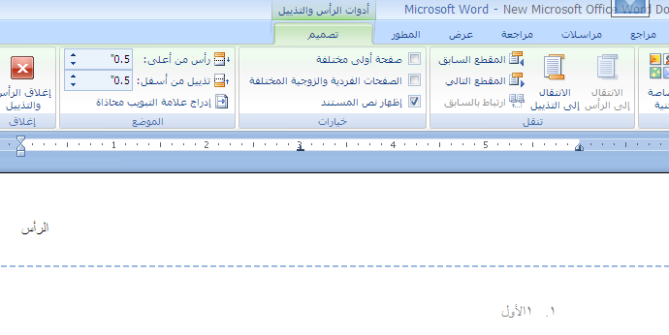
إعداد الصفحة
لإزالة رأس أو تذليل الصفحة الأولى من تبويب إدراج ومن مجموعة رأس وتذليل الصفحات ننقر فوق رأس أو تذليل ثم من القائمة نحدد صفحة أولى مختلفة

Slide 25
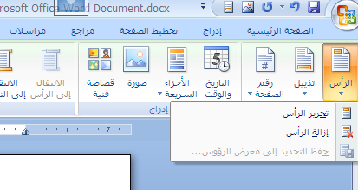
إعداد الصفحة
لحفظ رؤوس وتذليل الصفحات وبعد إنشاء رأس أو تذليل جديد من تبويب أدوات رأس وتذليل الصفحات ثم من تبويب تصميم ننقر فوق رأس الصفحة (أو تذليل الصفحة) ثم ننقر فوق حفظ التحديد كتذليل أو رأس جديد

Slide 26
إعداد الصفحة
لإنشاء رؤؤس مختلفة للصفحة الأولى والصفحات الفردية والزوجية

Slide 27
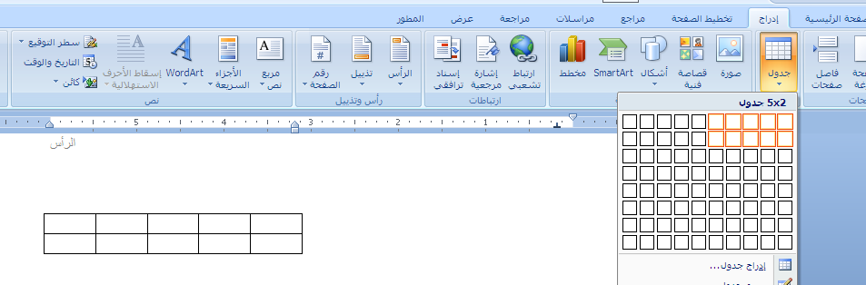
إدراج جدول
لإدراج جدول نضع مؤشر الفأرة في مكان الإدراج وننقر على الزر الأيسر للفأرة ثم من تبويب إدراج ومن مجموعة جداول ننقر فوق جدول فتظهر قائمة يمكن اختيار عدد الأعمدة والصفوف منها

Slide 28
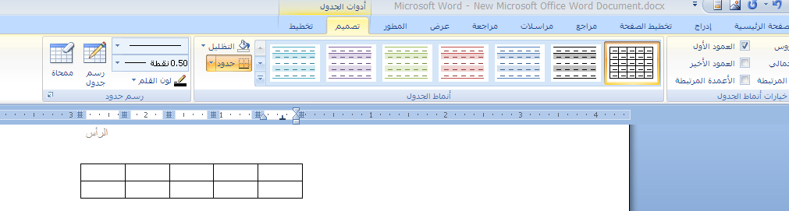
إدراج جدول
بعد الإنشاء نلاحظ ظهور علامة تبويب أدوات الجدول والتي تحتوي
على تبوببين إضافيين : تبويب تصميم وتخطيط

Slide 29
إدراج جدول
لإدراج صفوف أو أعمدة إلى الجدول المنشأ سالفاً ننقر داخل الخلية الموجودة مباشرة أعلى أو أسفل مكان الإدراج أو ننقر داخل الخلية الموجودة مباشرة يمين أو يسار المكان الذي نريد إضافة عمود أو سطر إليه . بعدها من تبويب تخطيط ثم أدوات الجدول ومن مجموعة صفوف وأعمدة نقوم بالنقر على إدراج إلى اليسار لإدراج عمود يسار الخلية – أو إدراج إلى اليمين لإدراج عمود يمين الخلية – أو للأعلى أو للأسفل حسب الحاجة

Slide 30
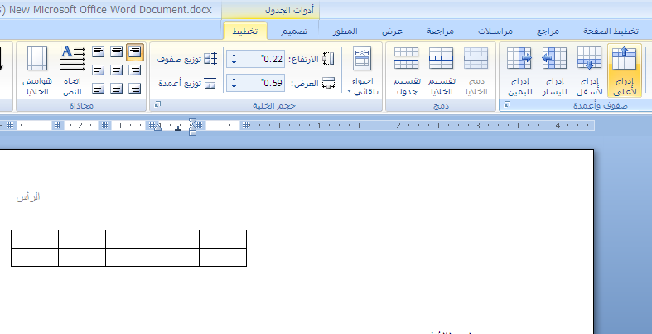
إدراج جدول

Slide 31
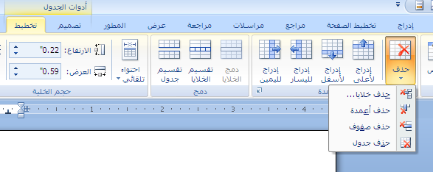
إدراج جدول
لحذف صف أو عمود نضع المؤشر داخل الخلية المراد حذفها ومن أدوات جدول ثم من تبويب تخطيط ومن مجموعة صفوف وأعمدة ننقر فوق حذف بعدها نختار إما حذف أعمدة أو حذف صفوف أو حذف جدول بأكمله

Slide 32
إدراج جدول
لتغيير عرض عمود نضع مؤشر الفأرة على الحدود الداخلية أو الخارجية للعمود المراد تغيير عرضه فيتغير شكل المؤشر إلى خط عمودي مزدوج عندها نحرك لليمين لتقليل العرض وإلى اليسار لزيادة العرض
لتغيير ارتفاع صف نتبع نفس الإجراءات حيث يظهر المؤشر الأفقي

Slide 33
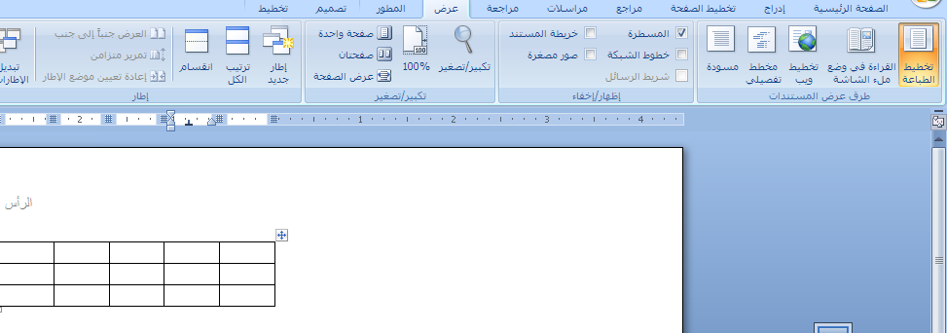
إدراج جدول
لتغيير حجم كامل الجدول ننتقل إلى تبويب عرض ومن مجموعة طرق عرض المستند نختار تخطيط الطباعة بعدها نضع المؤشر على حتى يظهر مقبض تغيير حجم الجدول ثم نضع المؤشر على المقبض حتى
يظهر سهم ثنائي الرأس عندها نسحب حدود الجدول بالحجم الذي نريد

Slide 34
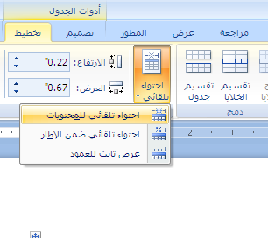
إدراج جدول
للتحكم في عرض الأعمدة حتى يتناسب مع البيانات التي يحتويها نقوم بتظليل الأعمدة التي نريد تعديل عرضها بما يتناسب مع البيانات التي بداخلها ثم من أسفل أدوات الجدول ومن تبويب تخطيط ومن مجموعة حجم الخلية ننقر فوق احتواء تلقائي ثم ننقر فوق احتواء تلقائي ضمن المحتويات

Slide 35
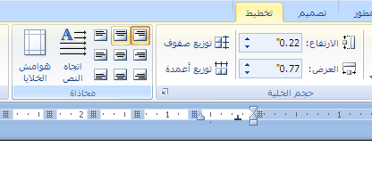
إدراج جدول
لتغيير محاذاة النص داخل الخلايا ننقر في الخلية المراد تعديل المحاذاة لها ومن أدوات الجدول وتبويب تخطيط ثم من مجموعة محاذاة ننقر فوق شكل المحاذاة الذي نريد

Slide 36
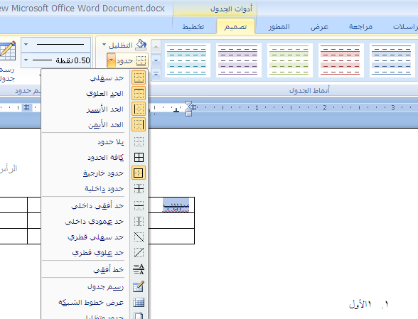
إدراج جدول
لإضافة حدود حول الجدول من أدوات الجدول ومن تبويب تصميم ثم من مجموعة أنماط الجدول ننقر فوق حدود
بعدها ننقر فوق الحد الذي نريد
إضافته

Slide 37
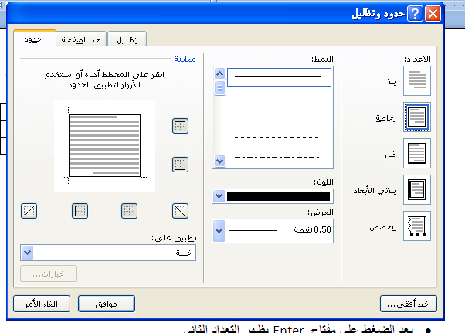
إدراج جدول
أو نضغط فوق حدود وتظليل فيظهر مربع النص
ننقر فوق تبويب ثم من مربع
الإعداد ننقر فوق بلا ثن ننقر فوق
إحاطة للحصول على إطار

Slide 38
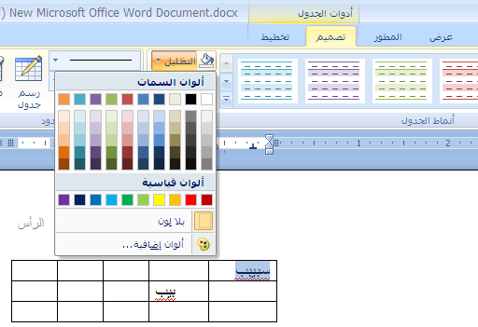
إدراج جدول
لتضليل إطار أي تعبئة أي جزء من الجدول بلون من أدوات الجدول ننقر فوق تبويب تصميم ثم من مجموعة أنماط الجدول ننقر فوق تضليل ثم ننقر فوق اللون الذي نريد

Slide 39
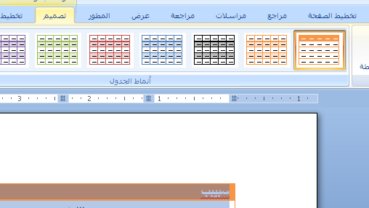
إدراج جدول
لتنسيق الجدول تلقائيا ننقر فوق الجدول المراد تنسيقه ومن أدوات ننقر فوق تبويب تصميم ومن مجموعة أنماط الجدول نضع المؤشر فوق النمط بعد معاينته

Slide 40
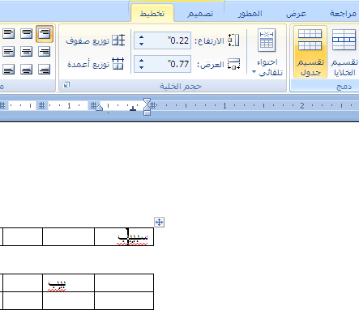
إدراج جدول
لتقسيم الجدول إلى قسمين من أدوات الجدول ثم من تبويب تخطيط ومن مجموعة دمج ننقر فوق تقسيم الجدول وذلك بعد النقر فوق الصف
الذي نريد أن يكون الصف الأول
في الجدول الثاني

Slide 41
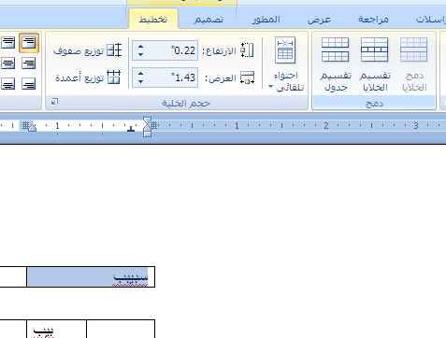
إدراج جدول
لدمج خلايا نقوم بتظليلها ومن أدوات الجدول ننقر فوق تبويب تخطيط ثم من مجموعة دمج ننقر فوق دمج الخلايا فيتم دمجها لتبدو كخلية واحدة

Slide 42
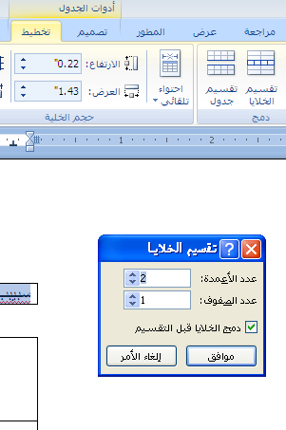
إدراج جدول
لتقسيم خلية واحدة إلى قسمين
أو أكثر نظلل الخلية المراد تقسيمها ومن
أدوات الجدول ثم من تبويب تخطيط
ومن مجموعة دمج ننقر فوق تقسيم خلايا
ثم نحدد عدد الأعمدة أو عدد الصفوف
المراد تقسيم الخلية إليها

Slide 43
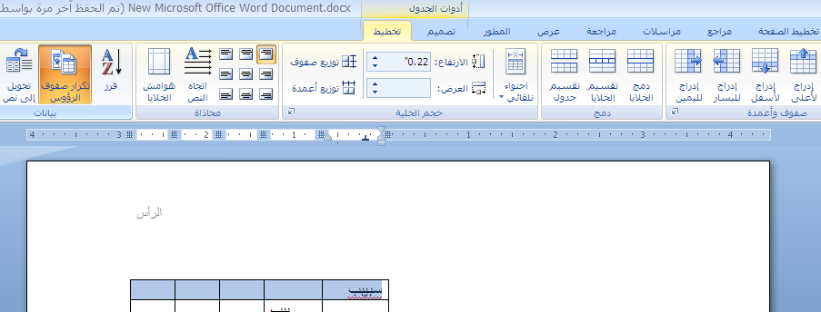
إدراج جدول
لتكرار صف عنوان الجدول : نستعمل عادة الصف الأول من الجدول كعناوين لأعمدة الجدول فعندما يكون الجدول كبيرا أي يمتد لعدة صفحات يستحيل ظهور العناوين في الصفحات الموالية. لإظهار الصف الأول في كل الصفحات نحدد الصف ثم من أدوات الجدول ومن تبويب تخطيط ومن مجموعة بيانات ننقر فوق تكرار الرأس

Slide 44
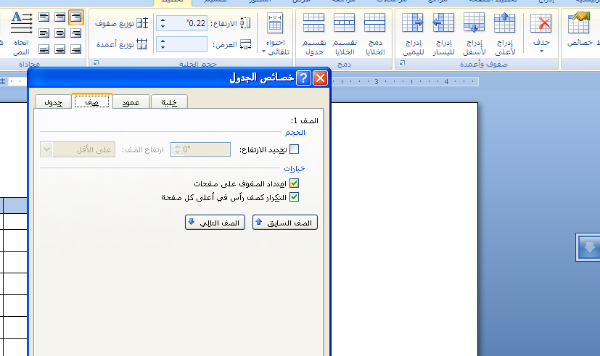
إدراج جدول
لمنع صف في جدول من الامتداد عبر الصفحات م من أدوات الجدول ومن تبويب تخطيط ثم من مجموعة جدول ننقر فوق خصائص فيظهر مربع حوار خصائص الجدول بعدها ننقر فوق تبويب صفوف ثم نمسح خانة اختيار امتداد الصفوف عبر الصفحات ثم ننقر فوق موافق

Slide 45
إدراج جدول
لفرز النص أي ترتيب جدول ترتيبا تصاعديا أو تنازليا نقوم بتظليل النص المراد فرزه أو الجدول المراد ترتيبه ثم من الصفحة الرئيسية ومن مجموعة فقرة ننقر فوق الأيقونة فرز (ننقر فوق مربع تصاعدي للفرز التصاعدي وفوق مربع تنازلي للفرز التنازلي)

Slide 46
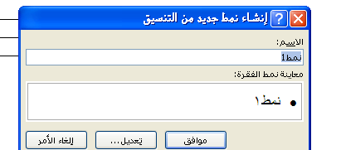
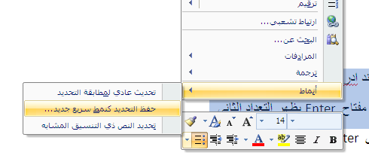
الأنماط
يمكننا النمط من تنفيذ مجموعة من التنسيقات مثل الخط وحجمه والمسافة البادئة وتطبيقها على النص في المستند لتغييره بسرعة
لإنشاء نمط من نص نقوم بتنسيق النص ثم نحدده ثم ننقر بالزر الأيمن للفأرة ونختار من القائمة أنماط ومن القائمة الفرعية نختار حفظ التحديد كنمط سريع جديد ثم من مربع الحوار الذي يظهر نسميه ثم ننقر فوق موافق

Slide 47
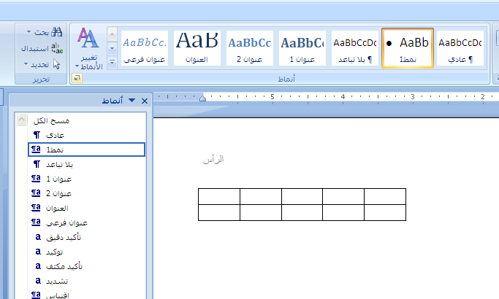
الأنماط
لتطبيق نمط قد تم حفظه على جزء محدد من النص نقوم بتحديد النص ثم من تبويب الصفحة الرئيسية ومن مجموعة الأنماط ننقر فوق النمط المراد تطبيقه كما يمكن استخدام شريط الأدوات المصغر الذي يظهر عند تحديد النص
نضغط على السهم الموجود
على يسار مجموعة الأنماط
لإظهار المزيد من الأنماط

Slide 48
الأنماط
لنقل صفات الأنماط من مستند لآخر نقوم بتحديد النص الذي نريد نقل نمطه إلى مستند آخر ثم نقوم بنسخ النص ولصقه في المستند الجديد فيقوم وورد بنقل أنماط النص الى معرض الأنماط السريعة
لتعديل الأنماط من تبويب الصفحة الرئيسية ومن مجموعة أنماط ننقر على الزر الأيمن فوق النمط الذي نريد تغييره ثم من القائمة المختصرة ننقر فوق تعديل فيظهر مربع حوار تعديل النمط ننقر فوق تنسيق فتظهر قائمة تحتوي على الخط والفقرة والجدولة والحدود واللغة وكذلك التوقيم

Slide 49
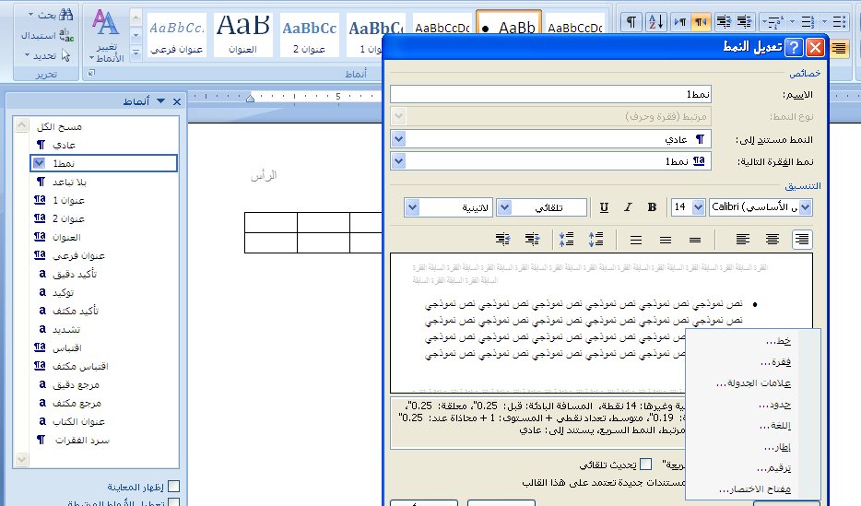
الأنماط

Slide 50
جدول المحتويات
لإنشاء جدول محتويات نحدد العنوان الذي نريد تطبيق نمط العنوان عليه ثم من تبويب الصفحة الرئيسية ومن مجموعة أنماط نحدد نمط للعناوين ونقوم بتحديد العناوين التي تكون عناوين رئيسية أو عناوين ثانوية نكرر الخطوات إلى أن نسمي كامل النص الذي نريد إظهاره في جدول المحتويات بعدها نضع نقطة الإدراج حيث نريد ظهور الجدول بعدها ننتقل إلى تبويب مراجع ومن مجموعة جدول المحتويات ننقر فوق جدول المحتويات بعدها ننقر فوق أحد الأشكال الجاهزة

Slide 51
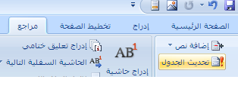
جدول المحتويات
للتعديل على جدول المحتويات وذلك بعد إضافة عناوين جديدة حيث لا تظهر في الجدول بعد إنشائه نقوم من تبويب مراجع ومن مجموعة جدول المحتويات ننقر فوق تحديث الجدول
فيظهر مربع تحديث الجدول بعدها نختار تحديث أرقام الصفحات فقط للتعديل على أرقام الصفحات أو تحديث جدول بأكمله للتعديل على أرقام الصفحات إضافة إلى أي تغييرات على المسميات

Slide 52
بحمد الله

